Slide 1
O.P.A.C. (Open Public Access Catalogue)
Ανοικτός Κατάλογος Δημόσιας Πρόσβασης
ΑΝΑΖΗΤΗΣΗ ΥΛΙΚΟΥ
Βιβλιοθήκη Ο.Π.Ε.

Slide 2
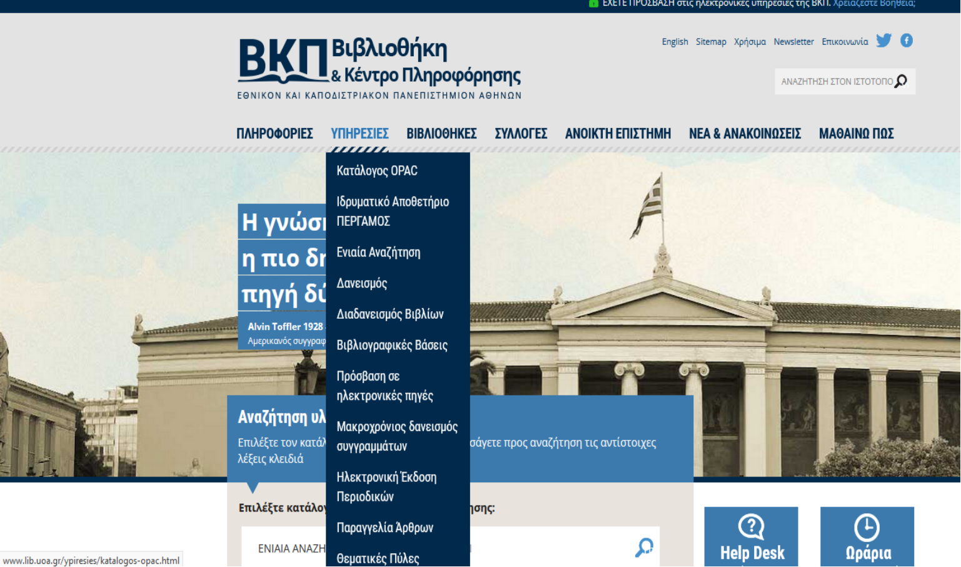
Πώς αναζητώ το υλικό μου στον OPAC
1ος τρόπος www.lib.uoa.gr Υπηρεσίες Κατάλογος OPAC Σύνδεση στον OPAC
Βιβλιοθήκη Ο.Π.Ε. 2

Slide 3
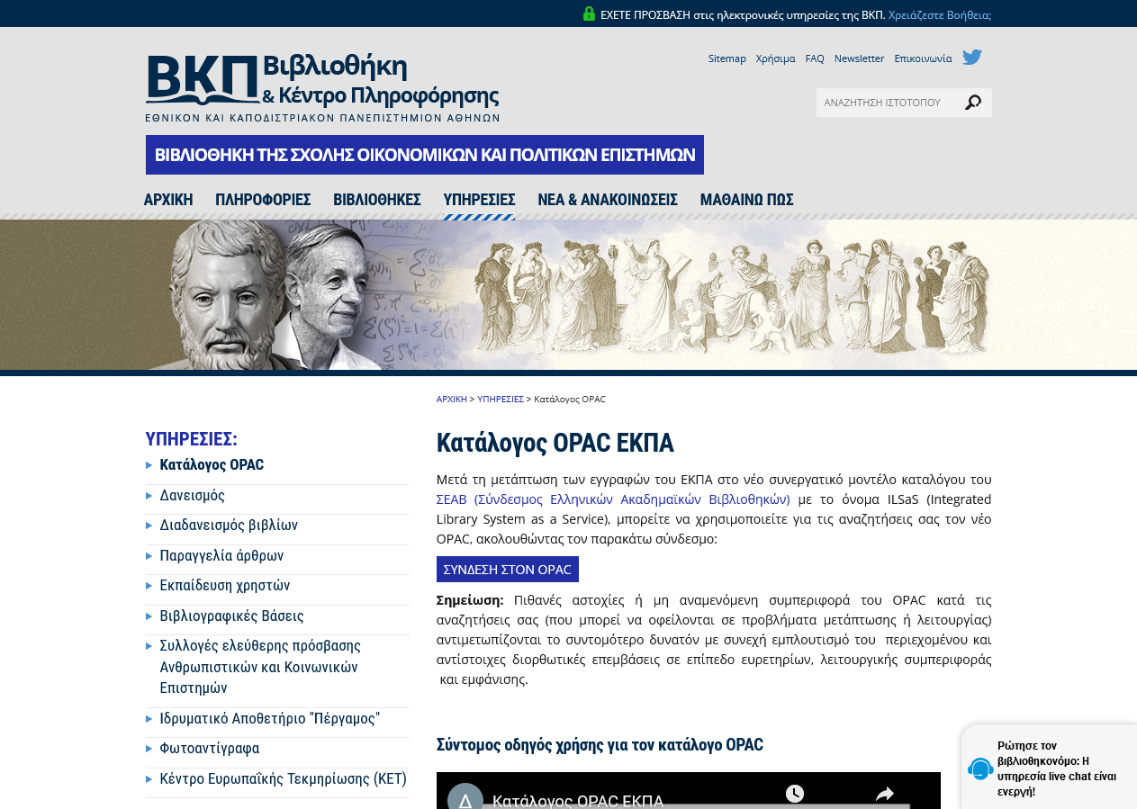
Πώς αναζητώ το υλικό μου στον OPAC 2ος τρόπος
www.econpol.lib.uoa.gr
Υπηρεσίες
Κατάλογος OPAC
Σύνδεση στον OPAC
Βιβλιοθήκη Ο.Π.Ε.
3

Slide 4
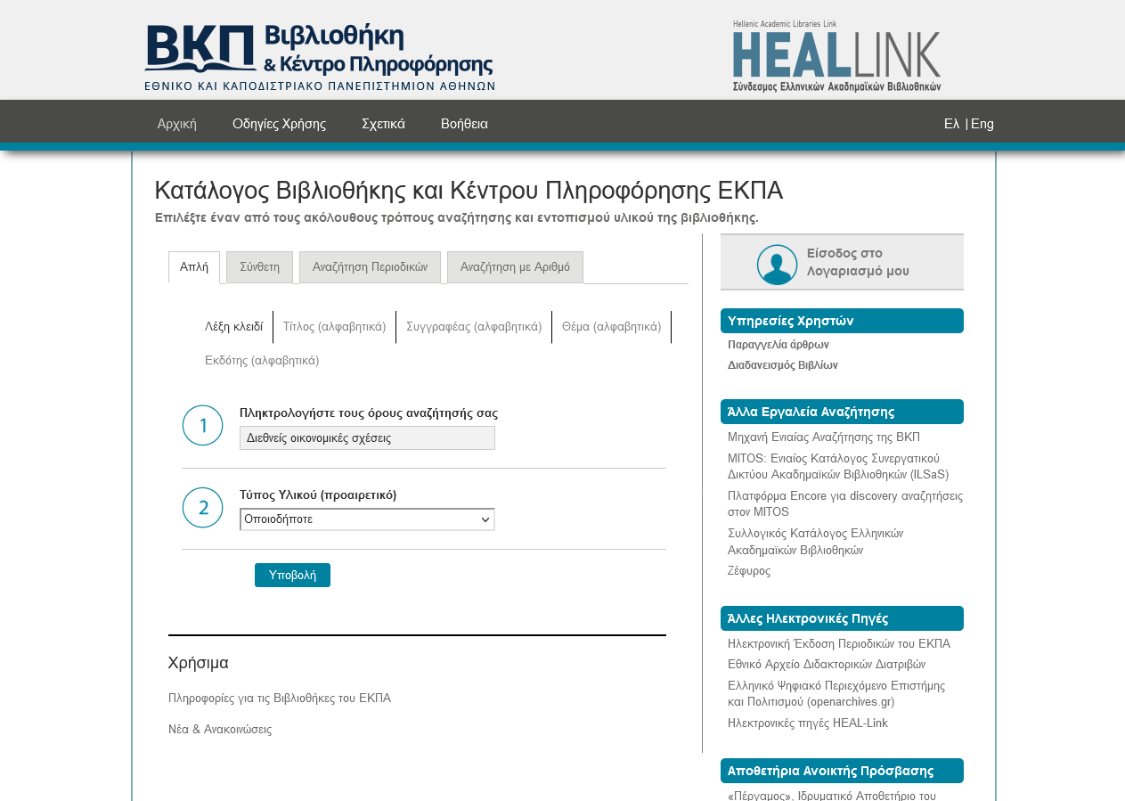
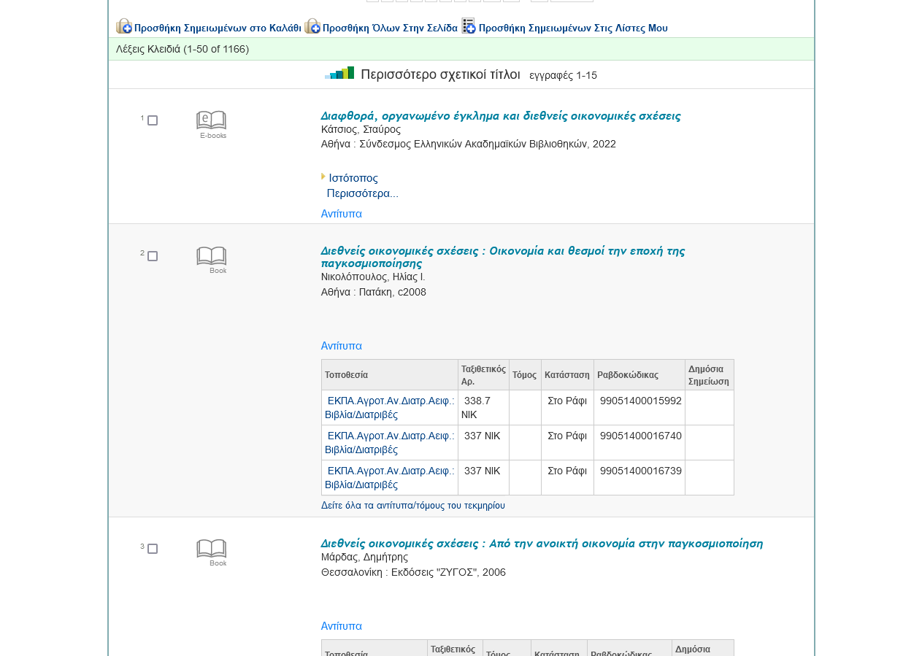
ΑΝΑΖΗΤΗΣΗ Απλή: 1ο παράδειγμα: με λέξη κλειδί. Ο όρος που αναζητάμε θα εντοπιστεί σε οποιοδήποτε σημείο της εγγραφής (τίτλο, θέμα, περιεχόμενα, κ.ά).
Επομένως τα αποτελέσματα της αναζήτησης θα είναι διευρυμένα.
Αποτελέσματα
Βιβλιοθήκη Ο.Π.Ε.
4

Slide 5
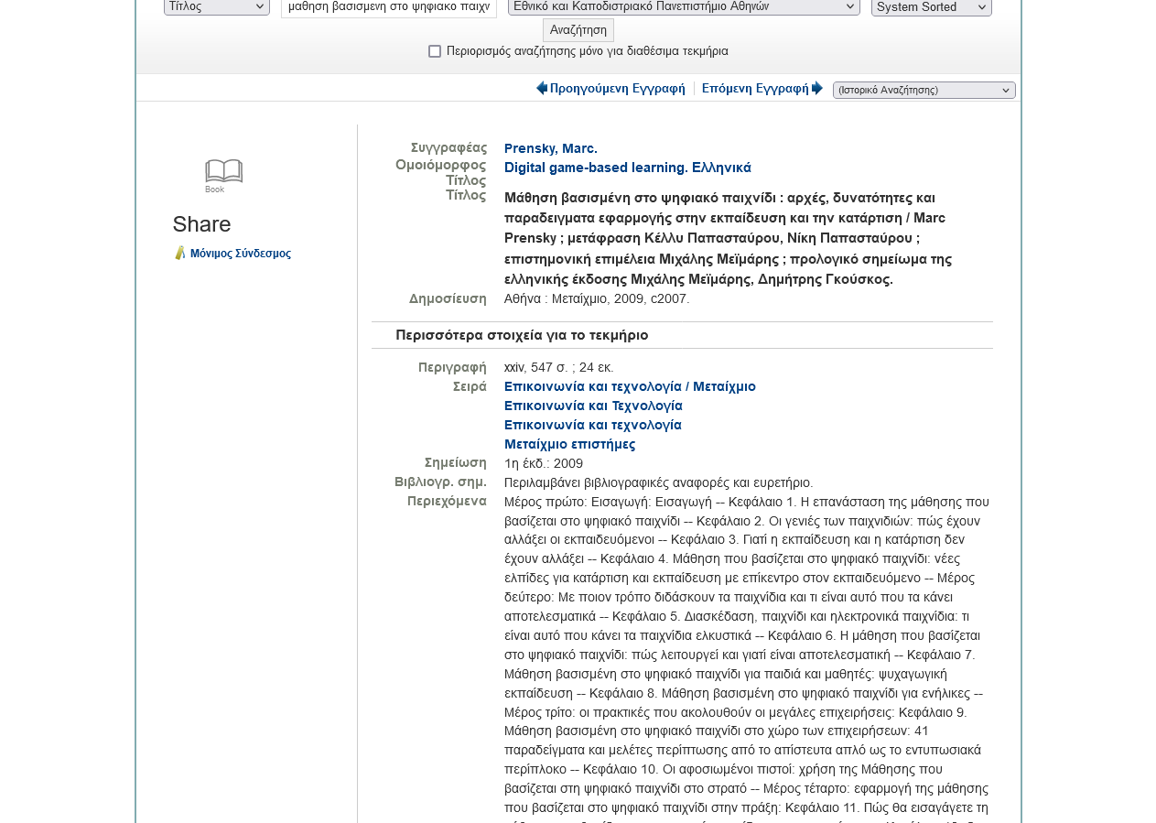
ΑΝΑΖΗΤΗΣΗ Απλή:
2ο παράδειγμα: με τον τίτλο.
Αποτελέσματα
Βιβλιοθήκη Ο.Π.Ε.
5

Slide 6
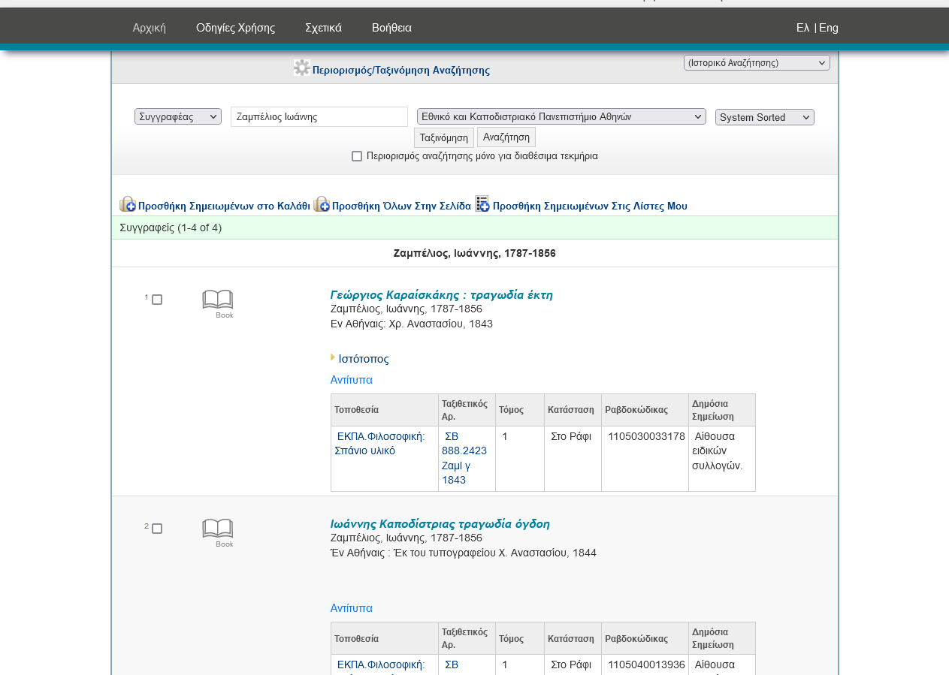
ΑΝΑΖΗΤΗΣΗ Απλή:
3ο παράδειγμα: με συγγραφέα.
Αποτελέσματα
Βιβλιοθήκη Ο.Π.Ε.
6

Slide 7
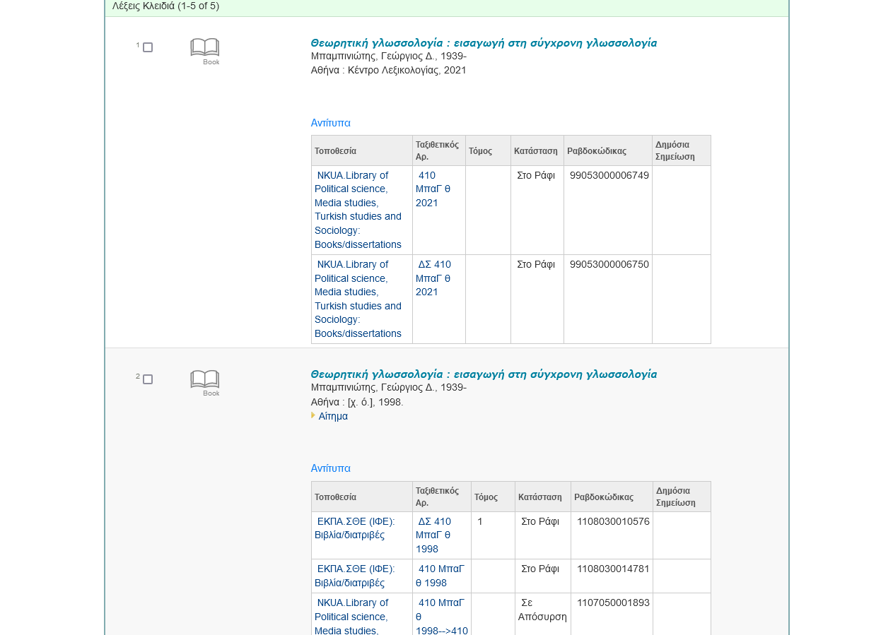
ΑΝΑΖΗΤΗΣΗ
Σύνθετη:
Στη σύνθετη αναζήτηση
συνδυάζουμε τους όρους μας
με τους τελεστές
“και”, “και όχι”, “ή”
για πιο συγκεκριμένα
αποτελέσματα.
Αποτελέσματα
Βιβλιοθήκη Ο.Π.Ε.
7

Slide 8
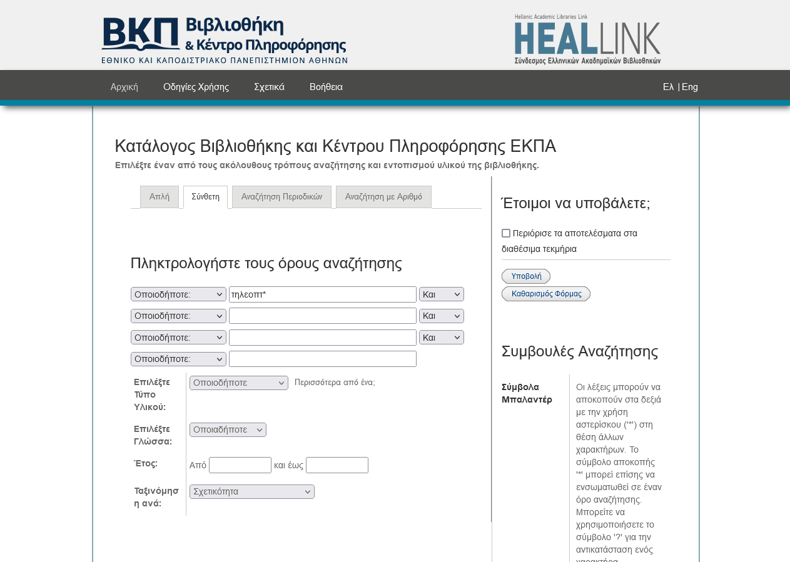
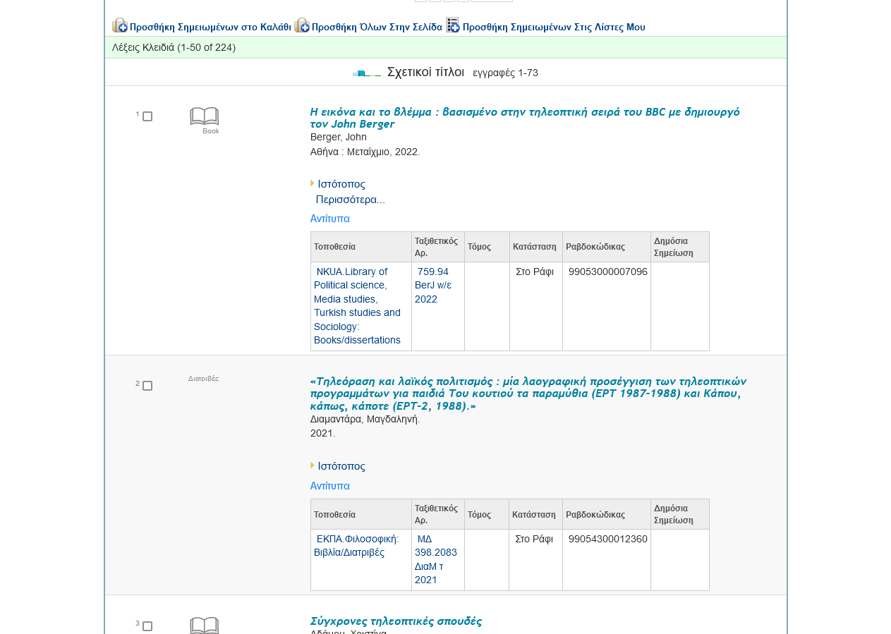
Αναζήτηση με αποκοπή
Επιπλέον δίνεται η δυνατότητα αναζήτησης με «αποκοπή» του όρου, με αστερίσκο (*), ώστε να λάβουμε όλα τα σχετικά με τον όρο αποτελέσματα.
Βλ. παράδειγμα
Βιβλιοθήκη Ο.Π.Ε.
8

Slide 9
Αναζήτηση περιοδικών
www.lib.uoa.gr ή
www.econpol.lib.uoa.gr
Υπηρεσίες
Κατάλογος OPAC
Σύνδεση στον OPAC
Αναζήτηση περιοδικών
(βλ. παράδειγμα)
Βιβλιοθήκη Ο.Π.Ε.
9

Slide 10
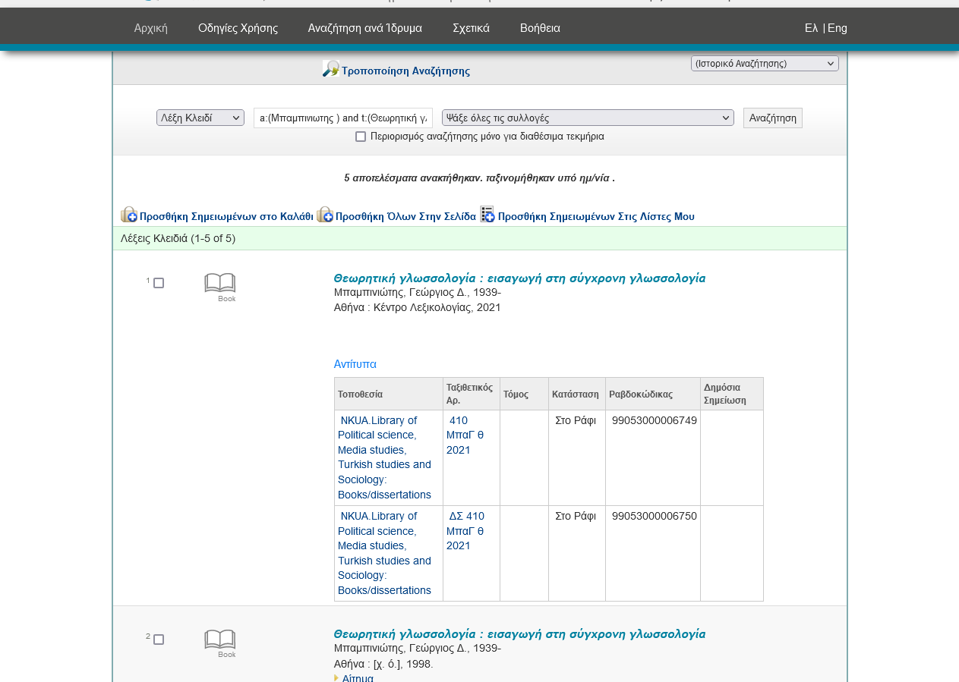
ΑΠΟΤΕΛΕΣΜΑΤΑ
ΑΝΑΖΗΤΗΣΗΣ Τι προσέχω!
Την τοποθεσία: αν δηλ. το τεκμήριο που ψάχνω βρίσκεται στη βιβλιοθήκη για την οποία ενδιαφέρομαι ή σε κάποια άλλη
Τον ταξιθετικό αριθμό: είναι ο αριθμός που αναγράφεται στη ράχη κάθε τεκμηρίου. Τον σημειώνω για να τον αναζητήσω στα ράφια
Την κατάσταση: Αν δηλ. το τεκμήριο που ψάχνω είναι στο ράφι ή δανεισμένο. Σε περίπτωση που είναι δανεισμένο αναγράφεται η ημερομηνία επιστροφής. Όταν βλέπουμε την ένδειξη «χαμένο»,«σε απόσυρση» ή «σε απόθεμα» το τεκμήριο δεν είναι διαθέσιμο
.
Βιβλιοθήκη Ο.Π.Ε.
10

Slide 11
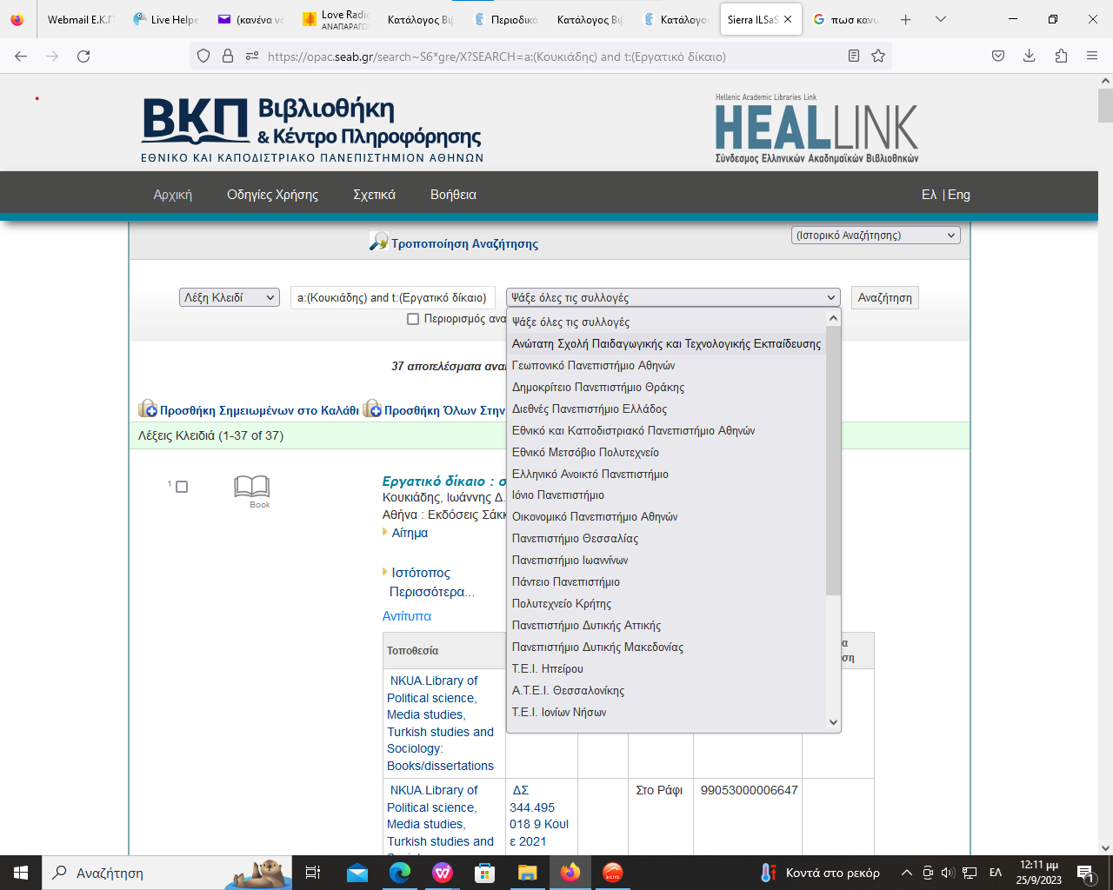
ΑΝΑΖΗΤΗΣΗ ΥΛΙΚΟΥ ΣΤΟΝ ΚΑΤΑΛΟΓΟ ΑΛΛΟΥ ΑΚΑΔΗΜΑΪΚΟΥ ΙΔΡΥΜΑΤΟΣ ΄Εχετε τη δυνατότητα να επιλέξετε την αναζήτηση υλικού στον κατάλογο άλλου εκπαιδευτικού ιδρύματος ή σε όλους τους καταλόγους μαζί.
Βιβλιοθήκη Ο.Π.Ε.
11

Slide 12
«ΕΝΙΑΙΑ ΑΝΑΖΗΤΗΣΗ» SUMMON DISCOVERY SERVICE Ταυτόχρονη αναζήτηση:
στις ηλεκτρονικές πηγές
σε ψηφιακές βιβλιοθήκες σε βιβλιογραφικές βάσεις σε ηλεκτρονικές εκδόσεις βιβλίων σε ηλεκτρονικές εκδόσεις περιοδικών
12
Βιβλιοθήκη Ο.Π.Ε.

Slide 13
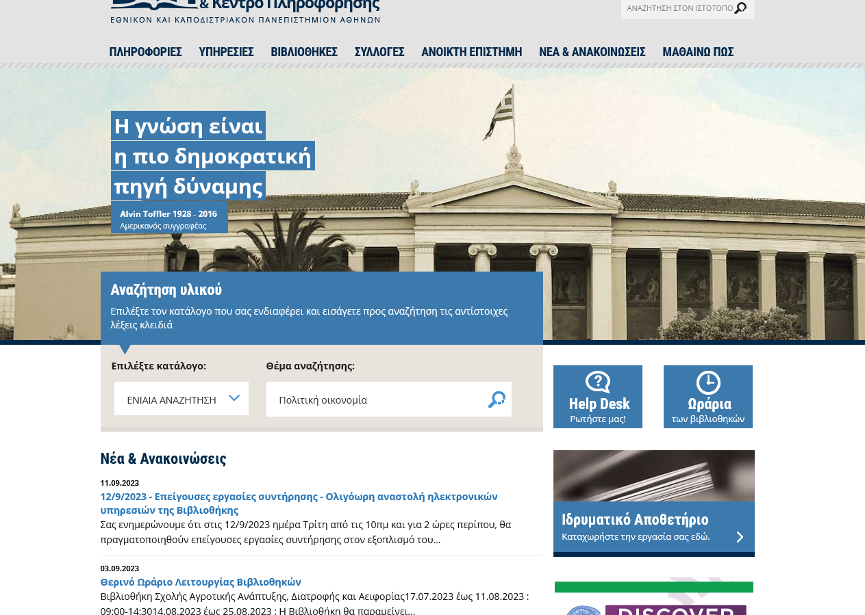
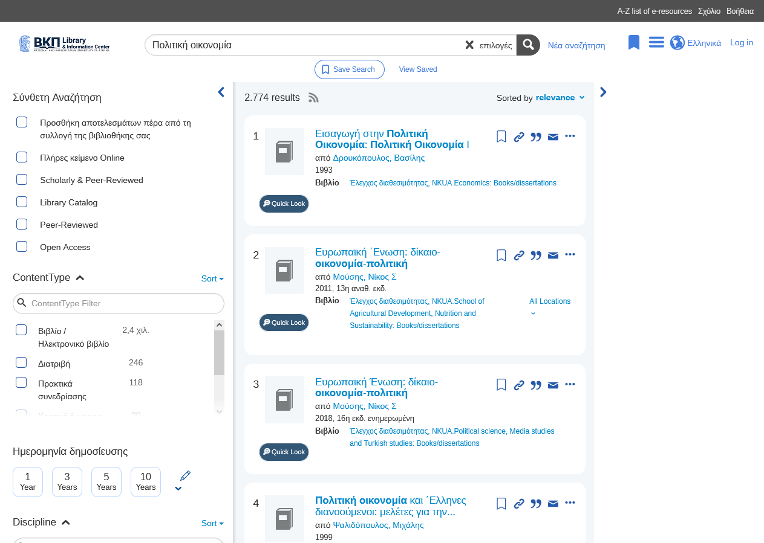
ΠΩΣ ΚΑΝΩ ΕΝΙΑΙΑ ΑΝΑΖΗΤΗΣΗ
www.lib.uoa.gr ή www.econpol.lib.uoa.gr
Ενιαία αναζήτηση
Πληκτρολογώ τον
όρο που αναζητώ
ΑΠΟΤΕΛΕΣΜΑΤΑ
Φίλτρα αναζήτησης
13
Βιβλιοθήκη Ο.Π.Ε.

Slide 14
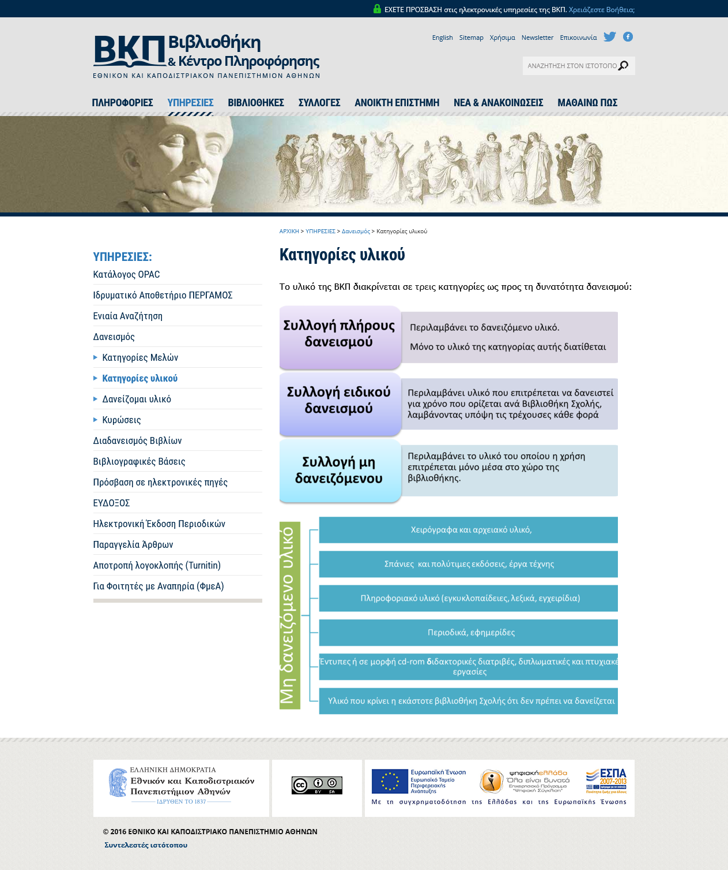
Κατηγορίες υλικού: υλικό που δανείζεται: βιβλία υλικό που δεν δανείζεται: πληροφοριακό υλικό (εγκυκλοπαίδειες, λεξικά κτλ.), σπάνιο υλικό, διπλωματικές εργασίες, οπτικοακουστικό υλικό, περιοδικά, εφημερίδες, αρχειακό υλικό
14
Βιβλιοθήκη Ο.Π.Ε.

Slide 15
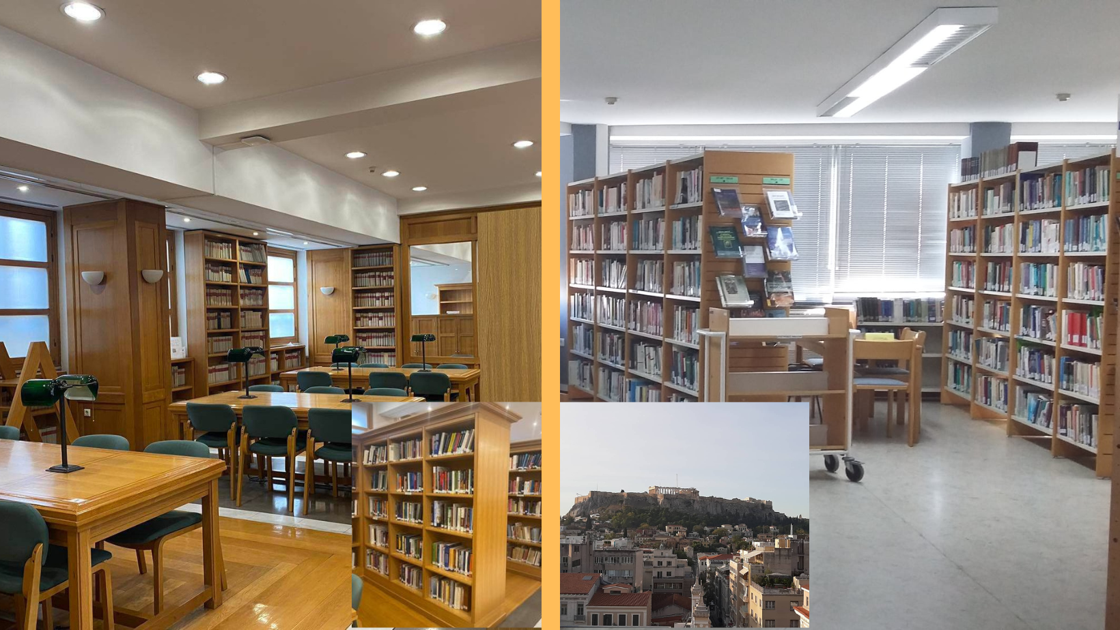
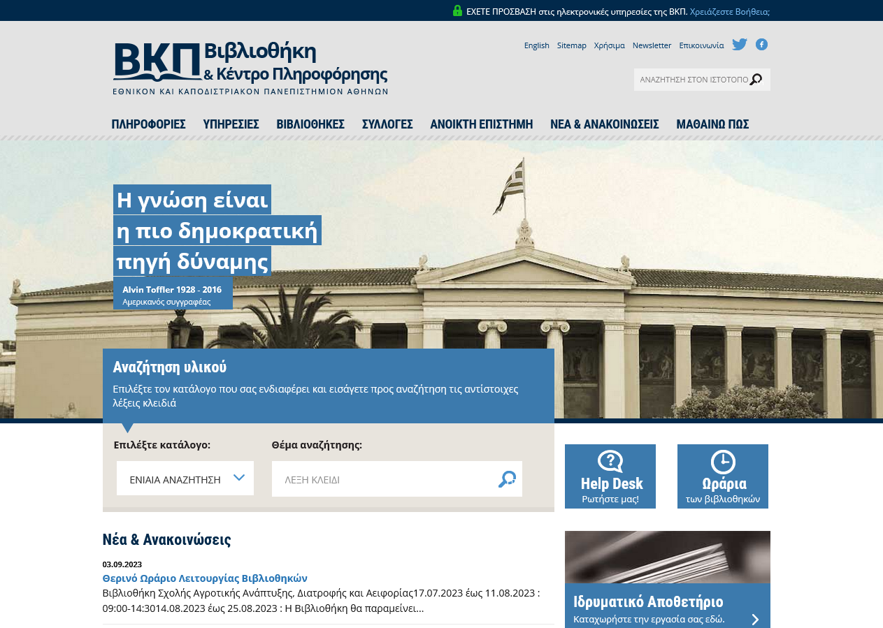
Χρήσιμες πληροφορίες: www.lib.uoa.gr www.econpol.lib.uoa.gr
15
Βιβλιοθήκη Ο.Π.Ε.

